Slide 1
獨一無二_母親節讀報卡片
怎樣利用讀報來和母親節結合？
母親節這個特別的日子
可以怎樣不花錢
又能把愛說出來？
可以如何教孩子感恩？
可以用報紙來怎樣結合母親節
你想到了嗎？

Slide 2
製作方法
1.選文章_從兒童園地版找出一篇和媽媽 分享
的文章。
2.準備八開圖畫紙_對折剪出造型
3.貼文章在造型圖畫紙上
4.心得分享_祝母親節快樂，寫下文章想分享
的原 因，感恩媽媽。

Slide 3
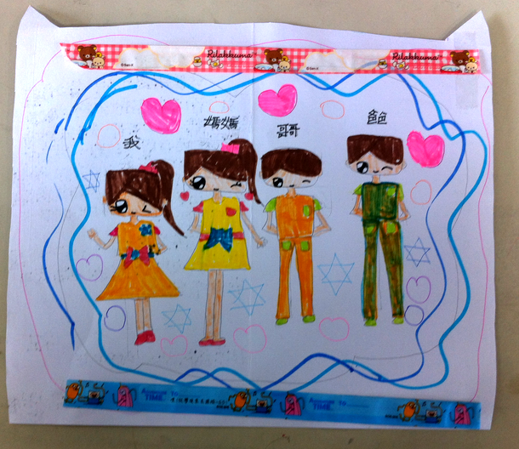
學生作品_卡片封面

Slide 4
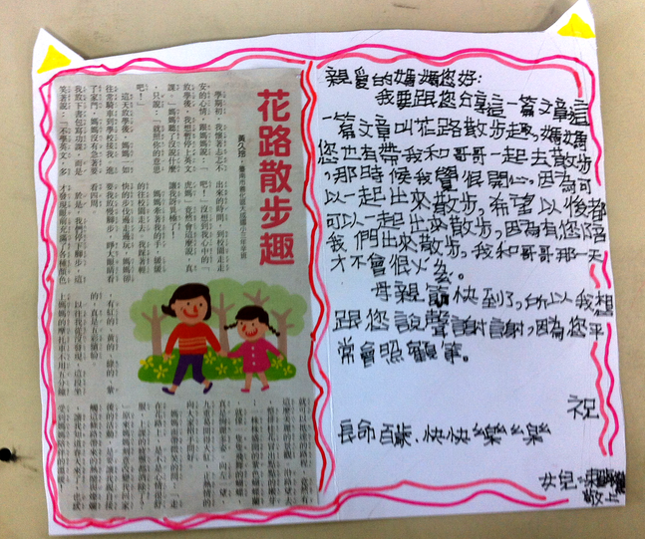

Slide 5
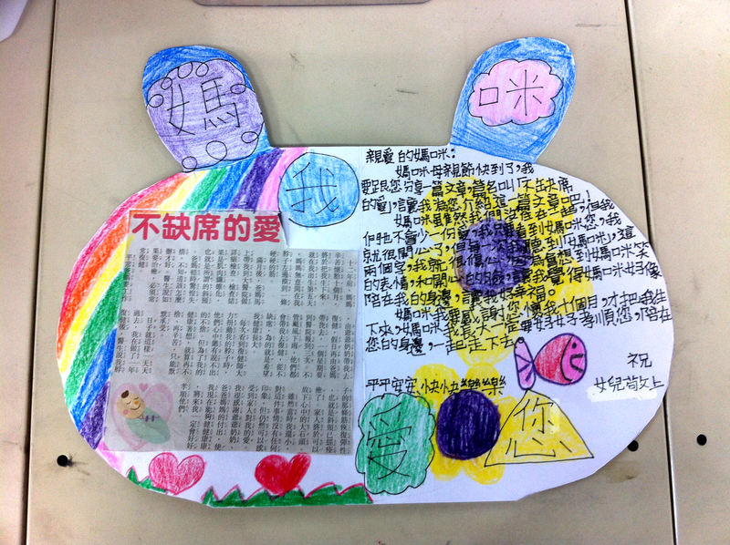
用心的孩子，把愛送給不在身邊的媽媽

Slide 6
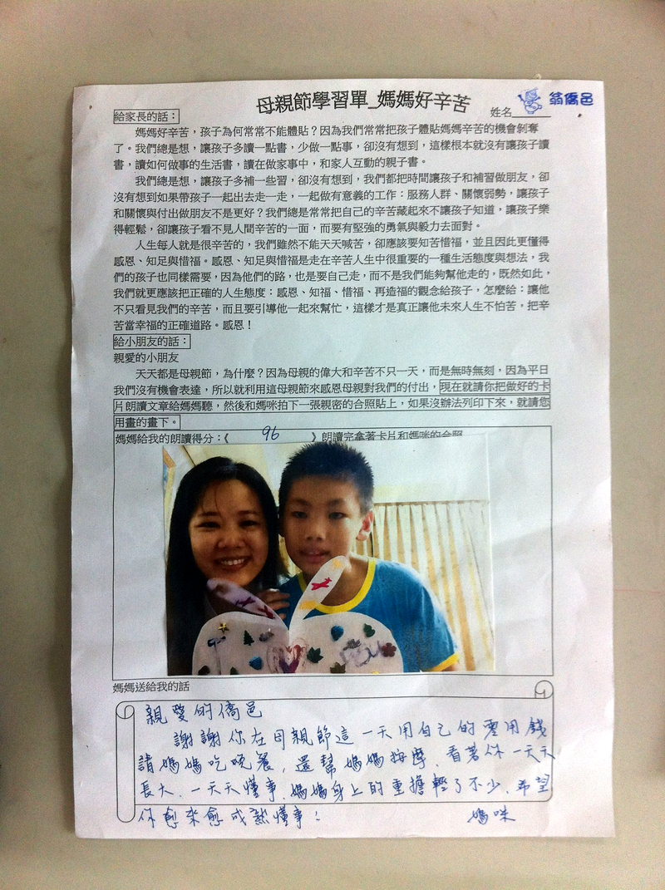
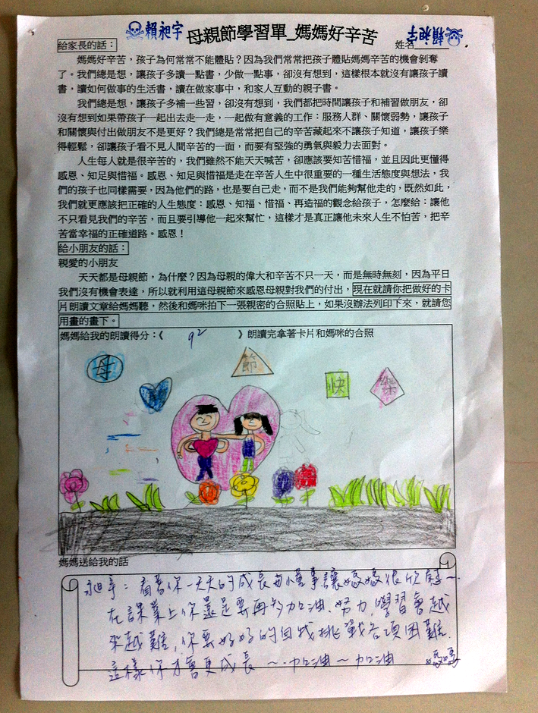

Slide 7
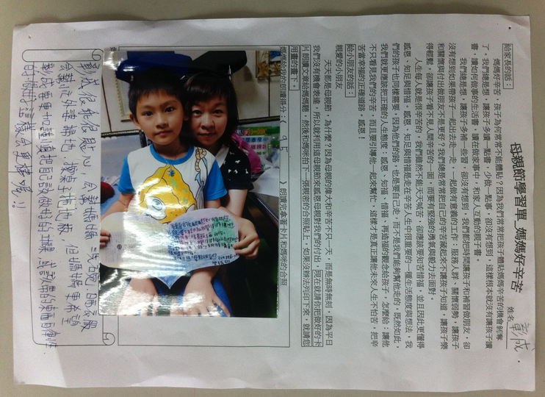

Slide 8
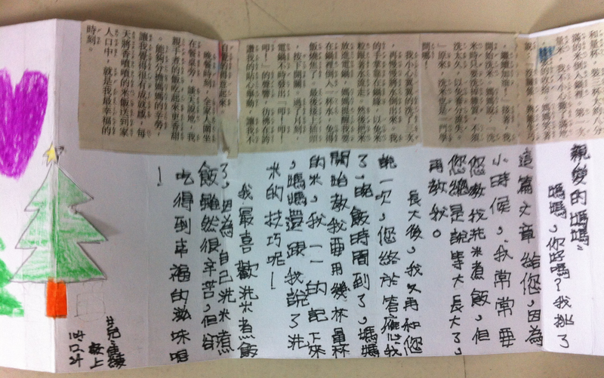
元旦立體賀卡_送給媽咪

Slide 9
優點
1.結合語文_朗讀、寫作
2.不花錢_親手做最珍貴
3.親子互動_
卡片讀給媽媽聽，拍一張親密的合照
沒有什麼比媽媽的擁抱更珍貴了

